Slide 1
L’EDR, de la réponse à incident, à la pierre angulaire de la cybersécurité du CHU de Brest
Agrégation Rhône-Auvergne des Métiers de l'Informatique dans le Supérieur (ARAMIS)
Notes:
aDvens : https://mysoc.advens.fr/caih/action/v2/ticket/visualize?id=640b4349224b072196b928c5

Slide 2
L’Hôpital, une petite ville dans la ville
Pharmacie
Blocs opératoires
Imprimerie
Blanchisserie
Urgences
Morgue
Capteurs biomédicaux
Imagerie
GTB/GTC
Biologie
Recherche
11 000 Pers.
Unité de production
culinaire
Parking
Garage
Gestion des admissions
SAMU

Slide 3
Quelques chiffres pour le CHU de Brest
2 500 lits et places sur 7 sites géographiques
210 000 venues en imagerie médicale par an
800 000 dossiers d’analyses de biologie médicale par an
300
applications métiers
3 Po
taille des bases de données
34k
mails ext reçus / jour
800
serveurs
virtuels
20k
équipements biomédicaux
12
Phishing
Par heure
160
bases de données
20
applications exposées
60’
charges malveillantes
Notes:
10 500 équipements connectés sur le réseau
20 000 équipements biomédicaux

Slide 4
Le contexte du CHU en 2022
1

Slide 5
Le choix de l’EDR
Choix d’HarfangLab par le CHU : Juillet 2022
Financement de France Relance
Décommissionnement de Kaspersky et mise en œuvre de Windows Defender avec MECM
EDR HarfangLab supervisé par un prestataire de service
Début de la mise en place : octobre 2022
Phase des postes de travail
D’abord avec MaJ via MECM mais mauvaise idée.
Phase des serveurs Linux
Phase des serveurs Windows
Le tout en phase de détection et non de blocage car la DTSN était réticente sur les effets de bord potentiels.
Cela concerne uniquement le domaine AD, géré par la DTSN.
X

Slide 6
Les étapes du déploiement
TEST
Installation manuelle sur quelques postes (3 à 5 – équipe projet ou IT)
PILOTE
Création des packages à déployer sur le parc (5 à 10% du parc)
GENERALISATION
Définition de lots de déploiement (campagnes)
Recette technique (Console EDR ou support Advens)
Installation sur un lot pilote représentatif (PdT, serveurs)
Recette technique (validation de déploiement)
Recette métier (validation de bon fonctionnement et validation des cas d’usage – ex : blocage par un proxy etc.)
Déploiement par lot selon un calendrier défini
Support au déploiement
Validation d'aptitude au bon fonctionnement (VABF)

Slide 7
Les modes de déploiement choisis
Le CHU de Brest va déployer :
Sur les postes de travail via MECM de Microsoft
Sur les serveurs Windows par GPO
Sur les serveurs Linux à la main
Sur les serveurs relevant du biomédical
Difficile politiquement
Sur les serveurs relevant de la DTA
Difficile politiquement

Slide 8
Les premières dates au CHU de Brest
10/10/2022 : Décommissionnement de Kaspersky + Installation et paramétrage de Windows Defender
14/10/2022 : Réception des éléments techniques par aDvens :
17/10/2022 : Création du package MSI par l’équipe Poste de Travail :
17/10/2022 : Déploiement sur les PC de test du CHU (4 PdT)
18/10/2022 : Passage en CAB (Comité des changements)
18/10/2022 : Déploiement sur les PdT de la DSI (60 PdT)
24/10/2022 : Réunion avec aDvens pour les problèmes avec HarfangLab (accès console, MàJ automatique)
10/11/2022 : Passage en CAB :
14/11/2022 : Déploiement sur le tout le parc IT (8 500 PdT)
01/12/2022 : Déploiement sur l’ensemble des serveurs Windows
01/12/2022 : Déploiement sur les serveurs Linux

Slide 9
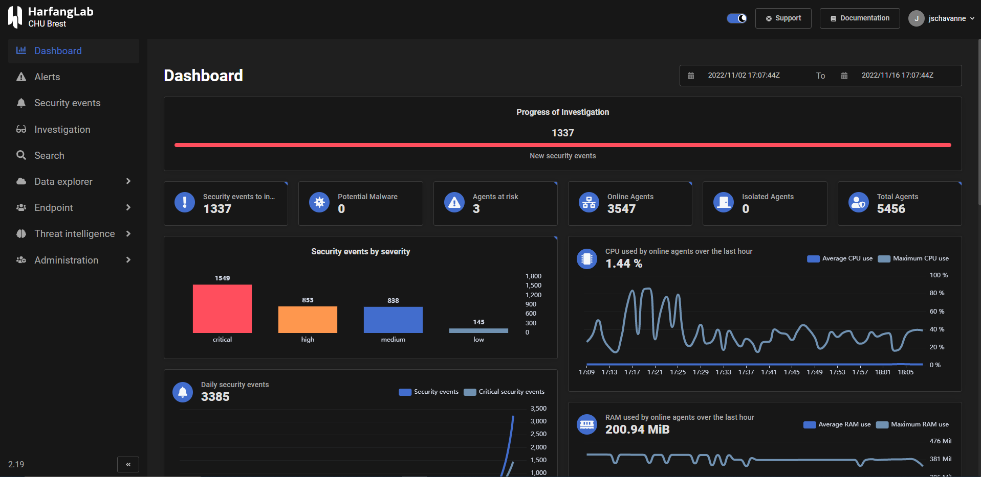
Le premier accès au dashboard

Slide 10
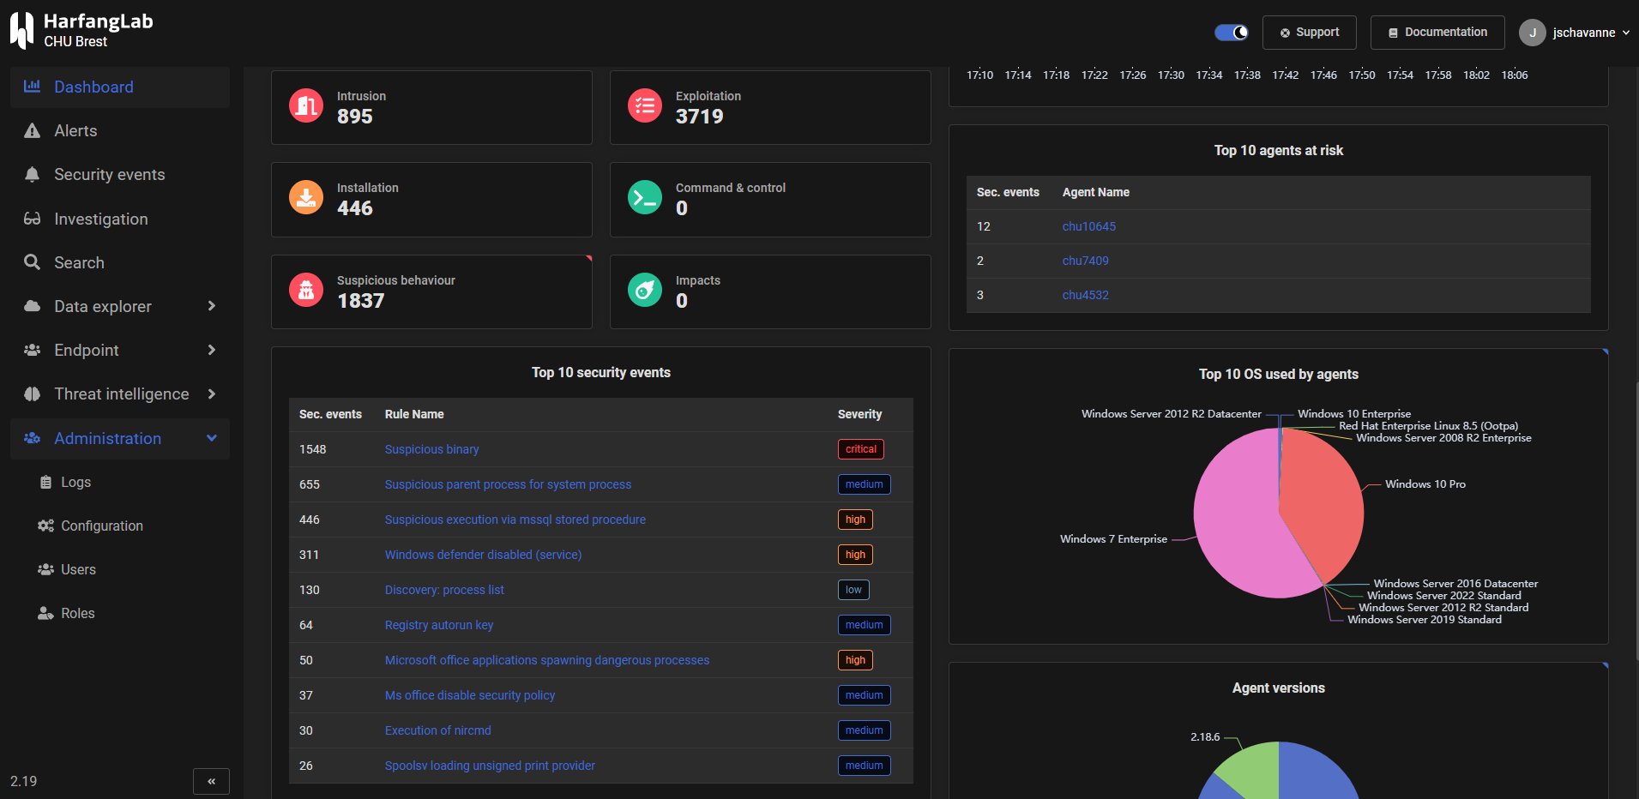

Slide 11
En parallèle, on a surveillé la consommation des ressources

Slide 12
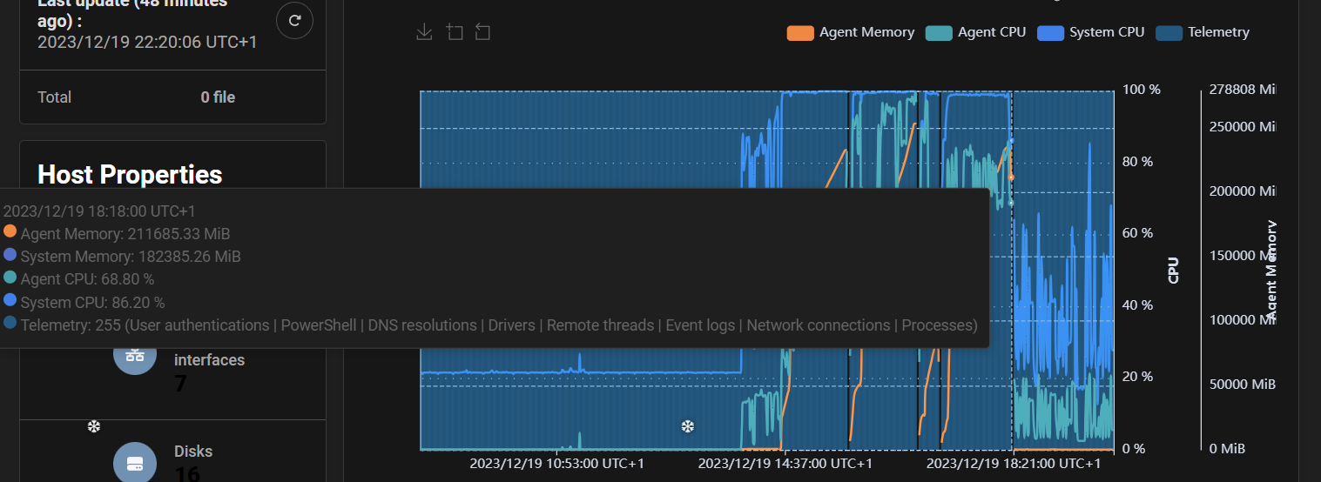
En parallèle, on a surveillé la consommation des ressources
Depuis le déploiement, nous avons eu 2 cas de surutilisation des ressources d’HarfangLab

Slide 13
En parallèle, on a surveillé la consommation des ressources
Mais cela s’explique car les serveurs avaient une très grande quantité d’I/O (serveurs de recherche)

Slide 14
Et la suite…

Slide 15
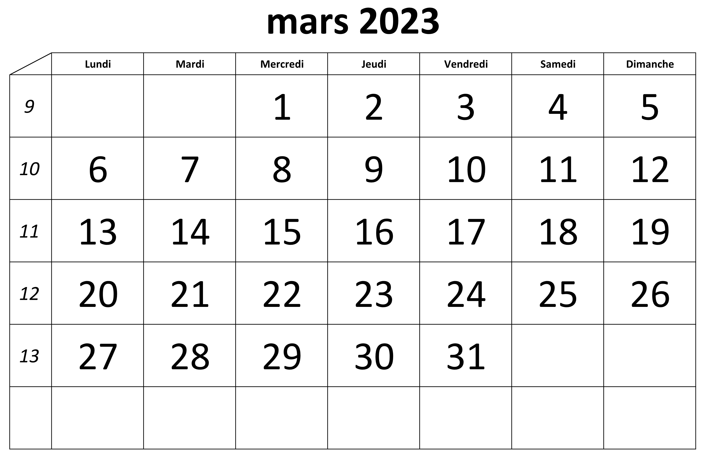
Situation en mars 2023
Début mars 2023, l’EDR était donc déployé sur l’ensemble des postes de travail et une grande partie des serveurs, en mode de détection uniquement.
Puis le 9 mars 2023 arriva…

Slide 16
Que s’est-il passé ?
1
Le 9 mars 2023

Slide 17
Les premières heures de la cyberattaque
Coupure d’Internet
Identification des impacts métiers
1 PoSit entre Dir. Soins, pCME, DG et Dir. Transfo Numérique
Communication auprès des agents de nuit
→ Cyberattaque
PoSit ARS Bretagne
CdP CHU/ANSSI
Cellule de crise technique
Signalement de l’ANSSI
20:49
20:53
21h00
21:22
22:09
23:00
00:48
06:00
08:00
Connexions frauduleuses confirmées
PoSit entre le DSI avec :
- SAMU
- Urgences
- Biologie
- Imagerie
Cellule de crise par Teams
DG, DGA, pCME, Dir. Soins, DSI, RSSI, Dir. garde
Cellule de crise
Pas de Plan Blanc
Communication aux PS
Identification des modes dégradés fonctionnels
Notes:
Orateur : JSC
20h50 avant 21h42 : SAMU , URGENCE , biologie, imagerie () puis directrice des soins (bloc), sans annoncer la cyberattaque.
21h : directrice des soins, PCME, DG, Directrice transfo numérique – point de situation.
23h TEAMS.

Slide 18
Risques identifiés
Prise de contrôle à distance du SIH
Possibilité de déploiement d’un rançongiciel
Compromission du domaine du CHU
Vol de données sensibles des patients et/ou des collaborateurs.
Perte irréversible des données et des ressources notamment biomédicales

Slide 19
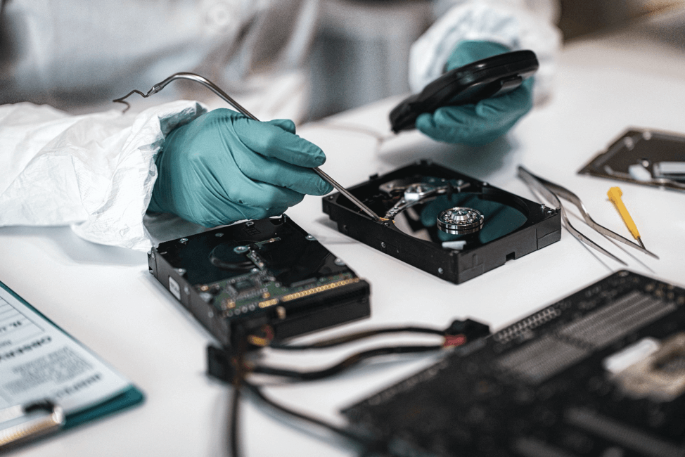
Intervention du CSIRT
Dès le vendredi 10 mars 2023, le CSIRT a mis à disposition des ressources afin de conduire les investigations nécessaires à identifier :
le périmètre de la compromission
la root cause.

Slide 20
La porte d’entrée
Accès illégitime à notre SIH via la compromission d’un poste de travail personnel d’une interne du CHU
Accès frauduleux à la ferme RDS du CHU de Brest qui permet de publier un ensemble d’application métier sur Internet (Bureaux VDI)

Slide 21
La nature de l’attaque
DPI
SHA01
SHA02
SHA03
5
Internet
Imagerie
SHA04
SHA05
SHA06
RD1CB1
Biologie
SHA07
SHA08
SHA09
RD1CB2
Médicaments
SHA10
SHA11
SHA12
4
[serveurs …]
SHA13
SHA14
SHA15
Ferme RDS
?
1
PC personnel
Interne du CHU de Brest
2
3
Notes:
Orateur : JSC

Slide 22
Répartition des actions illégitimes par heure
Accès initial mardi 21 février 2023 (et avant ?)
Deuxième tentative dimanche 26 février 2023
Troisième et dernière tentative jeudi 9 mars 2023

Slide 23
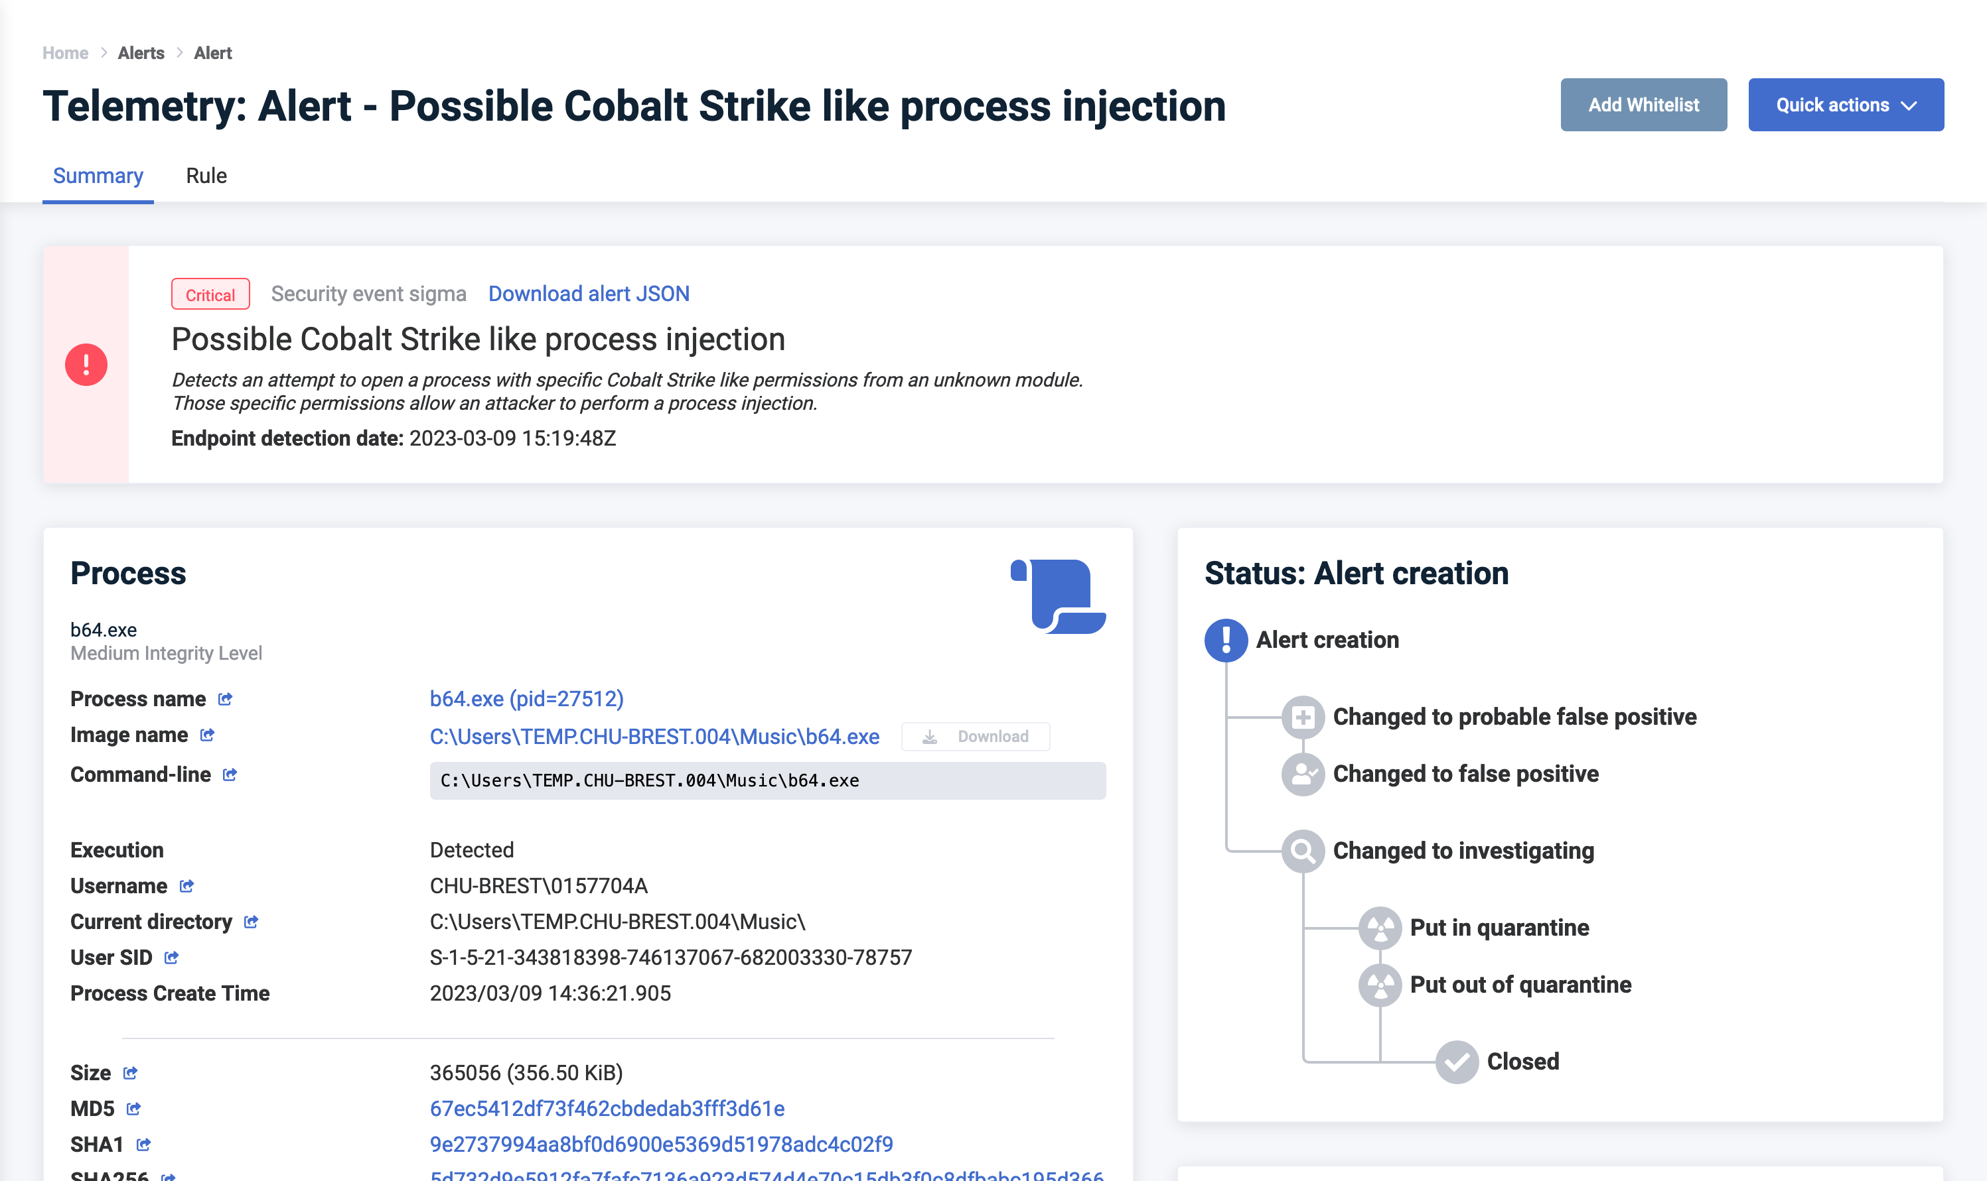
L’EDR me permet de qualifier rapidement l’alerte

Slide 24
Autre exemple : le CH de Saint-Renan

Slide 25
Le passage en crise
Une fois que l’alerte est qualifiée → les investigations commencent.
Le principal outil à disposition : l’EDR.

Slide 26
Les investigations avec un EDR
3

Slide 27
Les propriétés d’un EDR
L’EDR permet de réaliser un grand nombre d’actions comme des prélèvements sur les équipements compromis.
Identification des commandes passées par l’utilisateur
Voir les connexions réseaux entre les équipements
Télécharger de charges actives
Collecter la mémoire vive de l’équipement
Collecter la MFT
Collecter les journaux
Télécharger des binaires suspects
Télécharger des scripts malveillants
…

Slide 28
Si on reprend le CH de Saint-Renan
Le SIH est entièrement chiffré le vendredi 30/06 à 23h30.
Les équipes de la DTSN du CHU, le responsable technique ainsi que le RSSI arrivent le matin à 8h pour investiguer.
Sauf que…
Aucun accès à l’hyperviseur.
Le mot de passe du compte administrateur a été changé par l’attaquant !
Heureusement, l’EDR enregistre les commandes, notamment les commandes Powershell.

Slide 29
Les connexions réseaux vues par l’EDR
30/06 à 22h46 Scan SMB (port 445 et 3389) sur quasiment 610 IP.

Slide 30
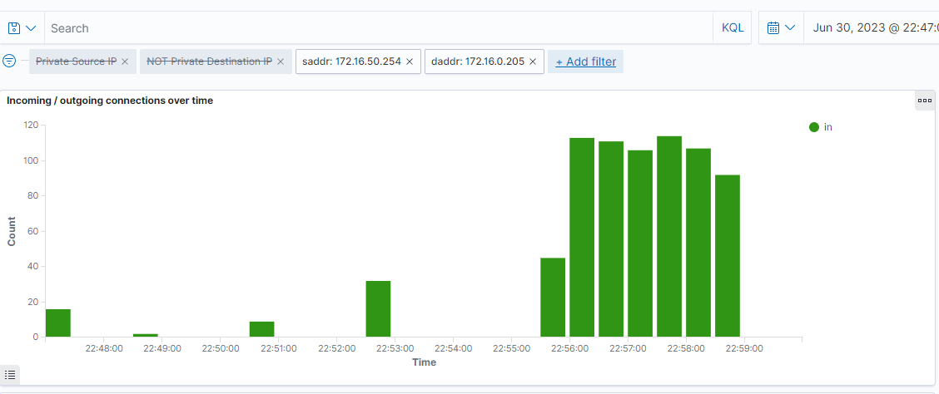
Les connexions réseaux vues par l’EDR

Slide 31
Les journaux Windows vus par l’EDR
Notes:
4625 : Echecs de connexion
4624 : Connexion réussie

Slide 32
Les alertes de l’EDR

Slide 33
Les alertes de l’EDR

Slide 34
Les alertes de l’EDR

Slide 35
Les alertes de l’EDR
L’EDR permet de commencer à retracer le chemin réalisé par l’attaquant grâce à l’historique des commandes passées et des connexions réseaux.
Concernant les alertes de l’EDR :
Elles n’ont pas eu le temps d’être traité par le SOC (30 min)
Elles n’ont pas permis de bloquer l’attaque car l’EDR était en mode « DETECT » et non en mode « PREVENT ».
Conséquence : 1 semaines d’interruption des systèmes d’information hospitaliers pour un CH de 230 lits (205 agents).
L’EDR en mode « BLOCK » aurait probablement pu éviter cet incident.

Slide 36
Revenons à l’exemple du CHU.

Slide 37
Revenons à l’exemple du CHU : Récupérer de l’information

Slide 38
Récupérer de l’information
VS-RD1SHA09
15h36 GMT+01
9
MARS
Beacons Cobalt Strike
SetUnhandledExceptionFilter detected (possible anti-debug)
Dynamic (imported) function loading detected
CAPE extracted potentially suspicious content
Creates RWX memory
Performs some HTTP requests
Network activity detected but not expressed in API logs
CAPE detected the CobaltStrikeBeacon malware
Yara rule detections observed from a process memory dump/dropped files/CAPE
Command & Control
youthconscience[.]com
hxxps:youthconscience[.]com/Remove/x/996NV95ZCC
hxxps:youthconscience[.]com/activate/v3.45/JAIUN0X5L
147[.]78[.]47[.]242

Slide 39
Récupérer de l’information
VS-RD1SHA02
17h06 GMT+01
9
MARS
cleanlpe1day.exe
SetUnhandledExceptionFilter detected (possible anti-debug)
Dynamic (imported) function loading detected
Creates RWX memory
Yara rule detections observed from a process memory dump/dropped files/CAPE
A file with an unusual extension was attempted to be loaded as a DLL.
Arguments manquants
CVE-2022-24521 Windows Common Log File System
Trigger CLFS bug to overwrite usermode process token to elevate to system privileges
https://www.pixiepointsecurity.com/blog/nday-cve-2022-24521.html

Slide 40
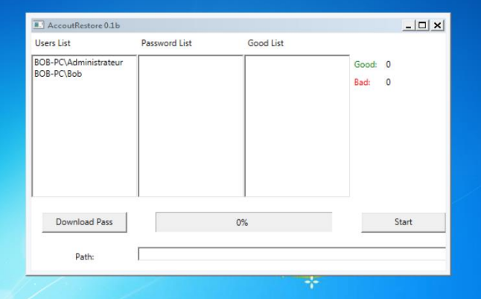
Récupérer de l’information
VS-RD1SHA02
17h09 GMT+01
9
MARS
AccountRestore (svchost.exe)
SetUnhandledExceptionFilter detected (possible anti-debug)
Dynamic (imported) function loading detected
Access the NetLogon registry key, potentially used for discovery or tampering
Creates RWX memory
Exhibits possible ransomware or wiper file modification behavior: overwrites_existing_files
Collects and encrypts informations about the computer likely to send to C2 server
Guard pages use detected – possible anti-debugging

Slide 41
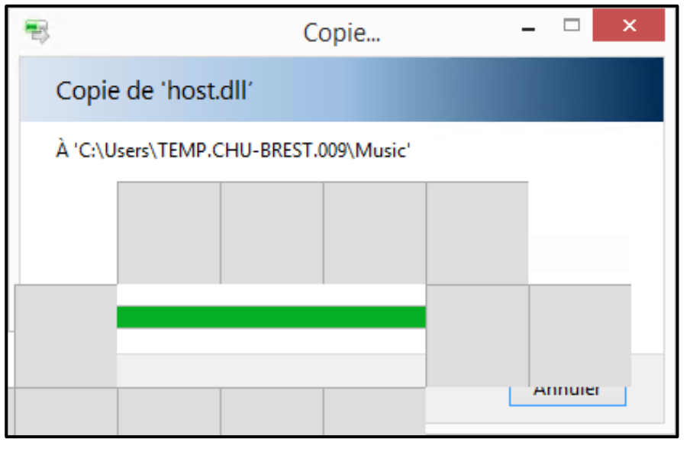
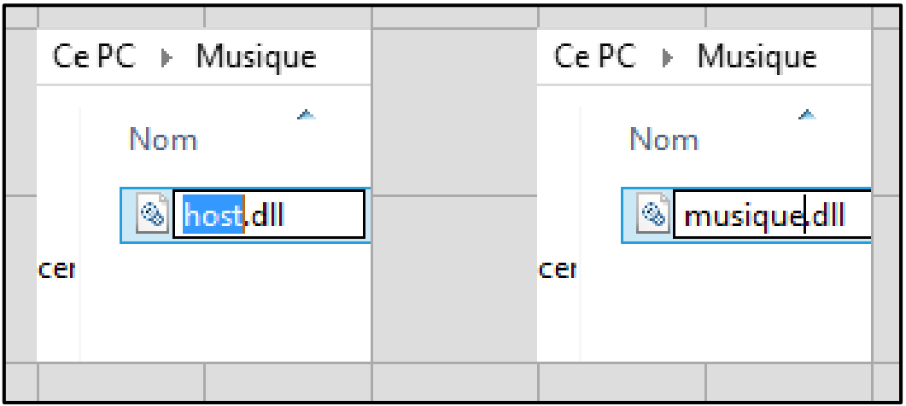
Comprendre les opérations de l’attaquant
VS-RD1SHA09/02
Entre 15h30 et 17h20 GMT+01
9
MARS
Historique de commande SHA09
2023-02-26 22:29:54.227 CHU-BREST\0157704A net group /domain 2023-02-26 22:30:23.963 CHU-BREST\0157704A net group Admins du domaine /domain 2023-03-09 14:31:45.243 CHU-BREST\0157704A nslookup google.com 2023-03-09 14:32:03.840 CHU-BREST\0157704A nltest /dclist:chu-brest.fr 2023-03-09 14:49:49.385 CHU-BREST\0157704A net local admin access /domain 2023-03-09 14:50:37.496 CHU-BREST\0157704A net user 0157704A /domain
2023-03-09 14:58:31.947 CHU-BREST\0157704A rundll32.exe host.dll, rundll
2023-03-09 14:58:31.962 CHU-BREST\0157704A rundll32.exe host.dll, rundll 2023-03-09 15:05:15.812 CHU-BREST\0157704A ping RD1.chu-brest.fr
Historique de commande SHA02
2023-03-09 16:04:17.792 CHU-BREST\0157704A cleanlpe1day.exe 2023-03-09 16:04:52.749 CHU-BREST\0157704A net user supp Supp@123 /add 2023-03-09 16:05:01.438 CHU-BREST\0157704A mmc 2023-03-09 16:05:54.140 CHU-BREST\0157704A net user SinedCron Supp@111! 2023-03-09 16:06:40.689 CHU-BREST\0157704A net user SinedCron Supp@111! 2023-03-09 16:06:55.226 CHU-BREST\0157704A whoami 2023-03-09 16:07:01.429 CHU-BREST\0157704A C:\Users\TEMP.CHU-BREST\Downloads\cleanlpe1day\cleanlpe1day.exe 2023-03-09 16:07:06.260 CHU-BREST\0157704A whoami 2023-03-09 16:07:14.212 CHU-BREST\0157704A C:\Users\TEMP.CHU-BREST\Downloads\cleanlpe1day\cleanlpe1day.exe 2023-03-09 16:07:20.043 CHU-BREST\0157704A whoami 2023-03-09 16:07:22.965 CHU-BREST\0157704A C:\Users\TEMP.CHU-BREST\Downloads\cleanlpe1day\cleanlpe1day.exe 2023-03-09 16:07:38.385 CHU-BREST\0157704A net user supp @Supp11@32 /add

Slide 42
Retrouver la confiance dans son SI
L’EDR permet également de s’assurer que les attaquants n’ont pas disséminé de code malveillant sur l’ensemble du parc.
Grâce à des « jobs », il est possible de scanner l’ensemble du parc à la recherche :
D’entrées malveillantes dans la base de registre
De fichiers déposés sur les postes de travail etc.

Slide 43
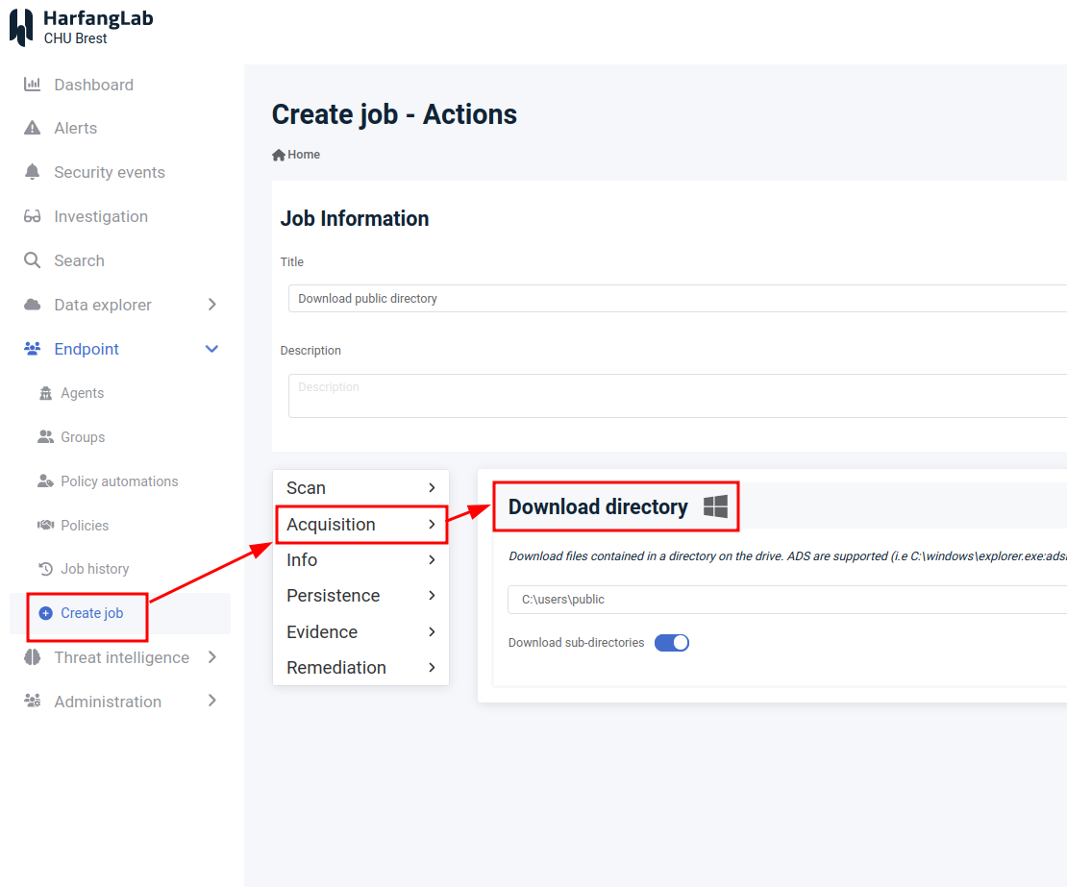
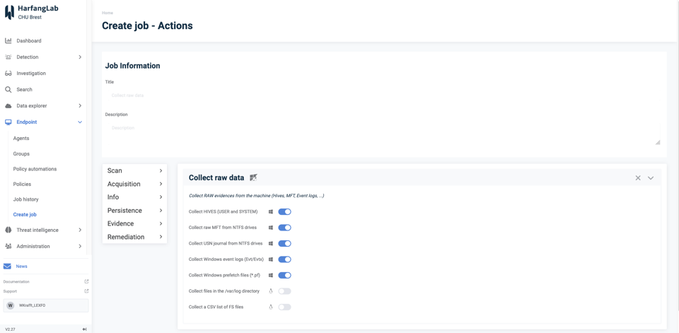
Puis explorer l’ensemble du parc.

Slide 44
Les mesures de remédiation
2

Slide 45
Mais comment s’assurer que le menace n’est plus là si l’EDR n’est installé sur l’ensemble des équipements ?

Slide 46
Il faut couvrir les angles morts

Slide 47
Il manque des serveurs et des PdT !
En effet, notamment dans le domaine biomédical, les éditeurs sont très réticents à mettre des AV / EDR sur leurs serveurs et pdt qui sont déployés au sein du CHU de Brest.
Donc…
Angles morts.

Slide 48
La phase de remédiation
Pour reprendre une activité nominale et faire que le RSSI soit en confiance, l’ensemble des équipements biomédicaux pouvant accueillir l’EDR l’ont installé.
Résultat : Aucun effet de bord sur les équipements.
L’incident de sécurité a donc permis d’augmenter mon niveau de visibilité sur l’ensemble des équipements.

Slide 49
Passage en mode prévention (PREVENT)
Il s’agit d’une politique de blocage identique pour les établissements de santé.
Règle SIGMA
Permet de détecter un malware sur ce qu’il fait (se base sur l’analyse de logs) – Ex : exécution d’un script powershell
Import depuis un MISP (1 324 règles)
Paramètre : Alerte et bloque
Règle IoC
Permet de détecter des fichiers provenant d’IoC de CERT par exemple
Paramètre : Alerte et bloque
Règle YARA
Détecte les malwares sur sa structure (modèles textuels ou binaires)
Règles locales (163 règles) et import depuis un MISP (190 règles)
Paramètre : Alerte et bloque
Règle HL-AI
Le moteur HL-AI est le moteur de détection à base d'intelligence artificielle développé par HarfangLab.
Paramètre : Alerte et bloque (bloque uniquement les alertes CRITIQUE)
Règle Ransomguard
Il crée des fichiers canaris et surveille toute modification, chiffrement ou supression anormale de ces fichiers qui peut intervenir pendant une attaque par ransomware.
Paramètre : Alerte et bloque
Notes:
Exemple pour YARA : https://www.virustotal.com/gui/file/56247b6a6c5389002848bb9aca2be8454c0aebe3fcd724a40448822e727de94c/community

Slide 50
Les enseignements d’un tel incident
La cyberattaque a accéléré drastiquement la mise en œuvre des mesures de cybersécurité qui étaient prévues à la suite d’une analyse de risque
L’incident a permis de mettre en exergue la possibilité de faire des changements structurels qui semblaient impossibles à cause des répercussions potentielles
L’ensemble de ces mesures a pu se faire grâce à l’implication de l’ensemble des équipes de la DSI (qui était sensibilisées aux cybermenaces) et à l’aide des établissements de santé du territoire
Changement de proxy/reverse proxy
Suppression des comptes Domain Admin
EDR sur les équipements biomédicaux
Plan de sécurisation sur 3 ans réalisé en 6 mois

Slide 51
Conclusion
4
L’EDR, un outil central pour la réponse à incident

Slide 52
Les étapes de la gestion de crises numérique
10/03
4
Phase aiguë
Intensité
22/03
Changement mdp
5
31/03
21/02
13/03
Réponses opérationnelles
6
1
Sortie de
crise
7
Période
d’incubation
26/02
09/03
RETEX
et
accompagnement
au changement
2
3
Facteurs aggravants
Période
d’incubation
Evènement déclencheur
8
Ajustements techniques managériaux
Signaux avertisseurs
Vulnérabilités techniques & organisationnelles
14/04
Internet
Temps
Fonctionnement
normal
Crise
Fonctionnement
Quasi-normal

Slide 53
Conclusion du retour d’expérience
J-16 : Premières opérations des attaquants
J-11 : Deuxième tentative des attaquants
J : Elément déclencheur de la crise – coupure Internet. Début des mesures de remédiation de l’ANSSI/CHU.
J+1 : Début des investigations du PRIS.
J+8 : Fin des investigations. Identification du périmètre compromis terminé.
J+22 : Fin officielle de la gestion de crise.
J+36 : Réouverture d’Internet au CHU
Résultats et éléments clés
Réaction rapide du CHU de Brest grâce à l’alerte de l’ANSSI
Identification rapide du mode opératoire et du périmètre de compromission par LEXFO
Réouverture des services validés collégialement
Compromission effective grâce à une identification simple facteur
Utilisation d’outil grand public pour les opérations de reconnaissance
Compromission stoppée car les mises à jour de correction des vulnérabilités sont appliquées
Points à retenir
Importance de la collaboration dans la réponse à incident (ANSSI, CSIRT, ARS et le CHU).
Collaboration sur les investigations entre le CHU / ANSSI / LEXFO (via l’EDR HarfangLab)
Identification rapide du périmètre de compromission permet de donner une perspective de reprise aux services de soins et administratifs
Entraîner les équipes IT à réaliser des relevés de journaux et à réaliser les premiers gestes (isolation de sauvegardes par exemple) sur les outils à disposition
Mise en place d’un canal unique de communication pour les agents pour identifier les effets de bord.

Slide 54
Les différents rôles de l’EDR sur le système d’information hospitalier du CHU
Avant une cyberattaque :
Permet d’empêcher les attaquants d’exécuter les charges malveillantes et de récupérer des informations
Permet de s’assurer que les éditeurs respectent bien les bonnes pratiques de cybersécurité
Permet de supprimer les logiciels pirates des utilisateurs
Pendant une cyberattaque :
Permet de récupérer de l’information sur le mode opératoire de l’attaquant (d'effectuer de passe des comptes à privilèges)
Permet d’effectuer des recherches sur un large périmètre (via règles YARA notamment)
Après une cyberattaque :
Permet de s’assurer que les modes opératoires repérés précédemment seront immédiatement détectés et bloqués.

Slide 55
Merci pour votre attention.
Icônes conçues par Freepik from www.flaticon.com.

